Slide 1

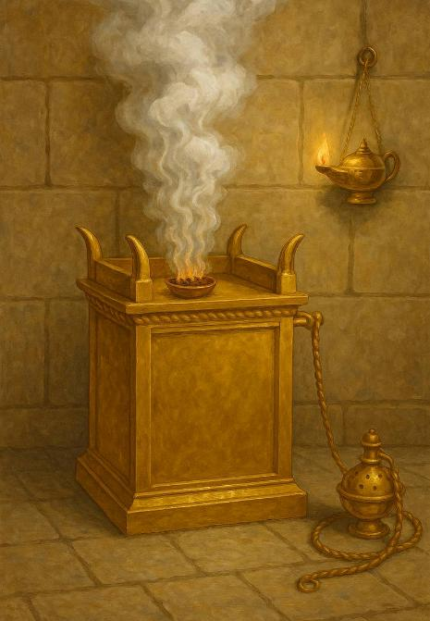
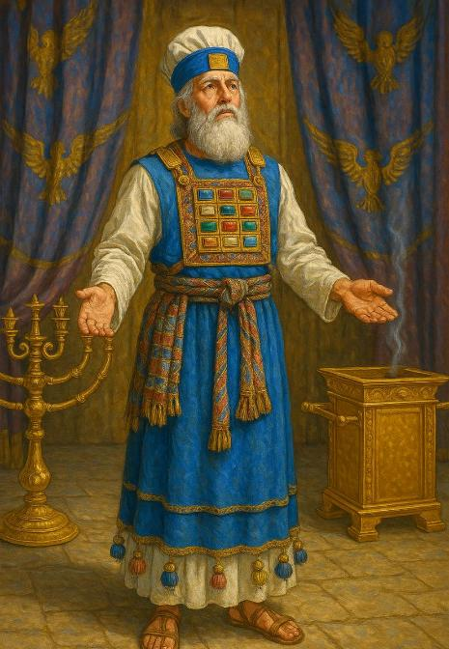
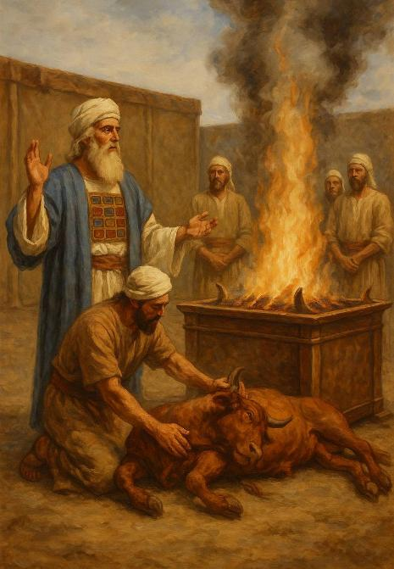
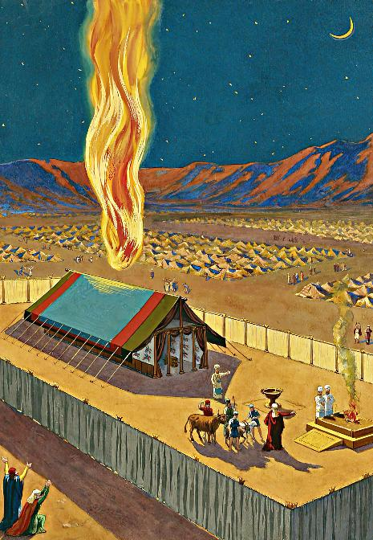
SVĒTNĪCA
13.tēma 27.septembrī, 2025

Slide 2
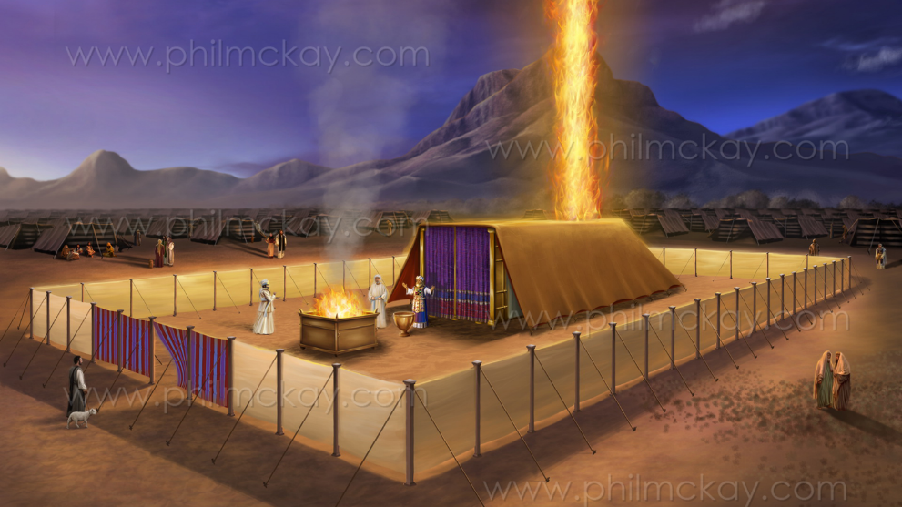
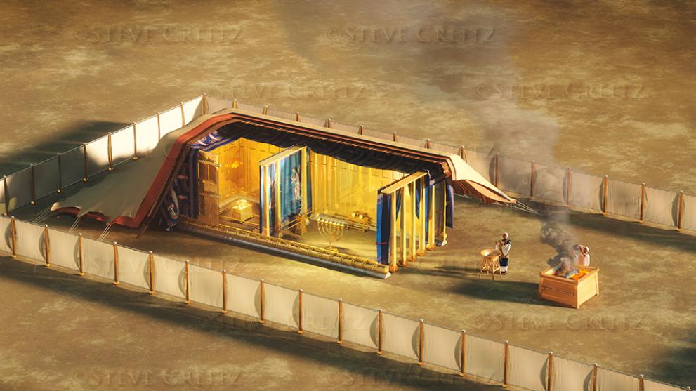
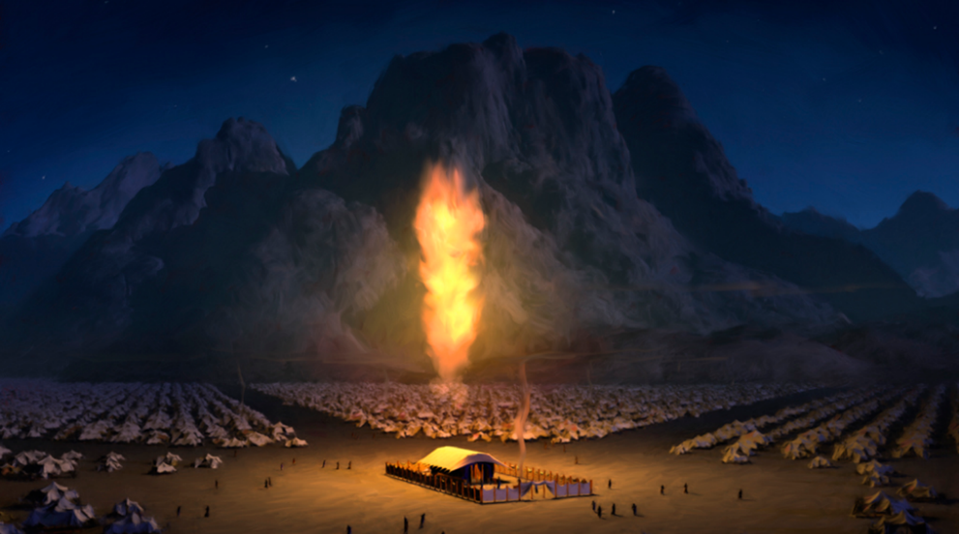
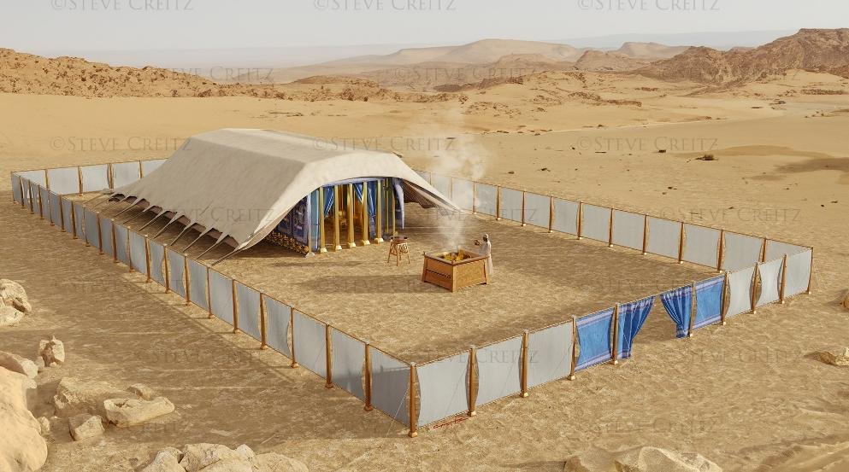
“Tad mākonis apklāja Saiešanas telti, un Tā Kunga godība piepildīja mājokli.
[…] Jo dienā Tā Kunga mākonis apklāja mājokli, bet naktī tanī bija uguns visas Israēla tautas acu priekšā visos viņas pārgājienos.” 2.Mozus 40:34, 38

Slide 3

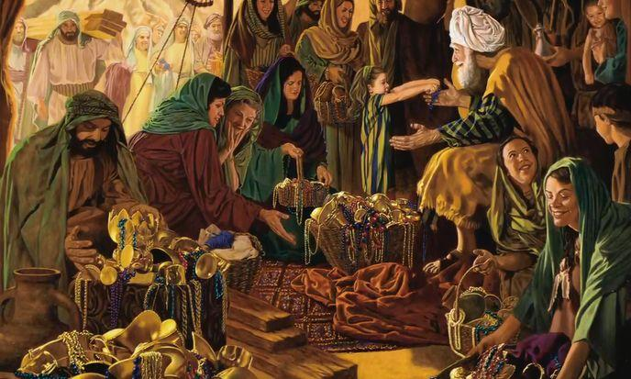

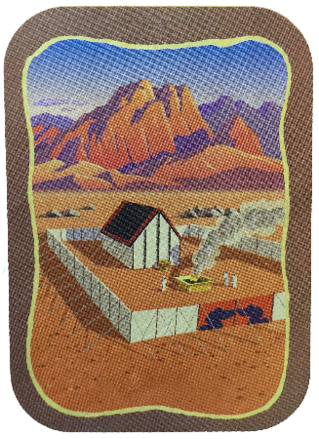
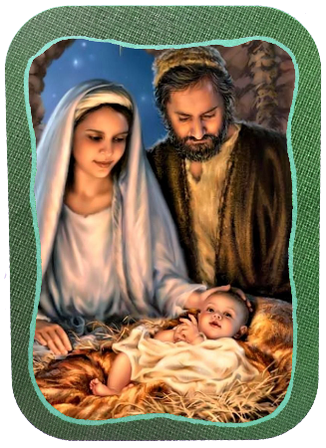
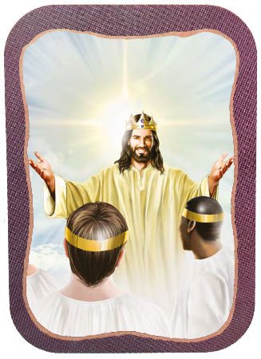







Pēdējās 2. Mozus grāmatas nodaļas ir veltītas Svētnīcas būvniecības un iesvētīšanas detalizētam aprakstam.
Tie bija īpaši brīži, kuros cilvēki ar prieku piedalījās, dodot savu ieguldījumu - katrs pēc saviem spēkiem un iespējām - šajā lielajā Dieva darbā.
Galvenais iemesls, kāpēc Dievs uzcēla šo pārnēsājamo telti, ir Viņa vēlme dzīvot starp Saviem ļaudīm (2.Moz.25:8). Šī vēlēšanās piepildījās Jēzus personā, un tā pilnībā piepildīsies, kad mēs visi būsim kopā ar Viņu Jaunajā zemē.
Sagatavošana:
  Kunga Sabats (2. Mozus 35:1-3)
  Labprātīgais upuris (2. Mozus 35:4-36:7)
Svētnīca:
  Celtniecība (2 Mozus 36:8-39:43)
  Iesvētīšana (2. Mozus 40:1-38)
Otrā Svētnīca:
  Jēzus un Jaunā Jeruzaleme.

Slide 4
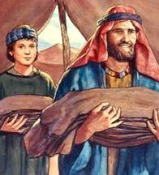
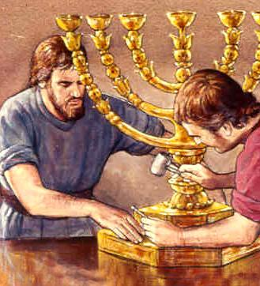
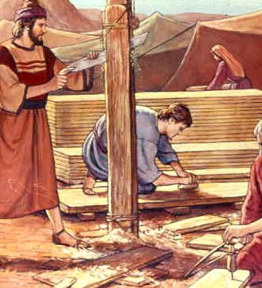
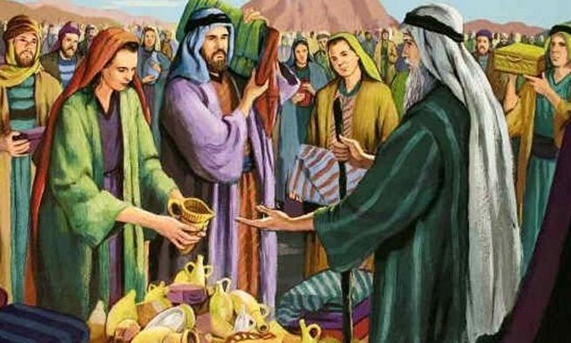
SAGATAVOŠANA

Slide 5

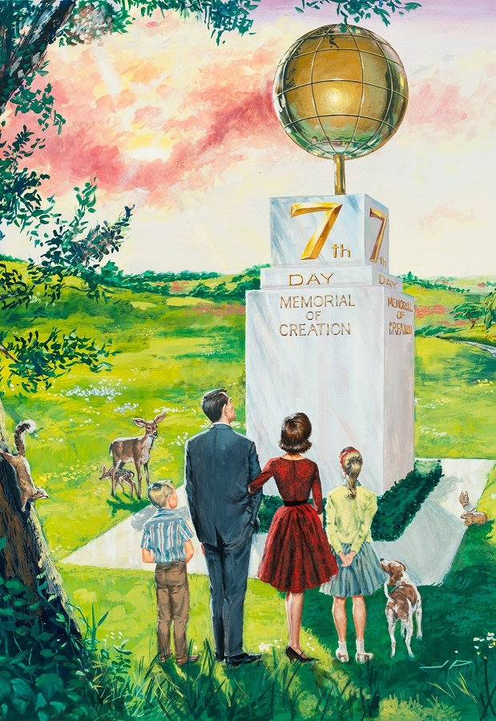
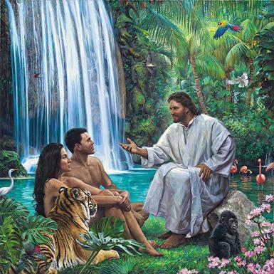
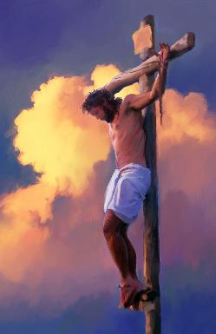
KUNGA SABATS
“Sešas dienas strādājiet, bet septītā diena lai jums ir svēta, sabata diena, kas svētīta Tam Kungam; ikviens, kas šinī dienā strādā, lai mirst.” (2.Moz.35:2)
Pēc tam, kad Mozus bija ieraudzījis Dieva godību, viņš nodeva tautai, "ko Tas Kungs ir pavēlējis" (2.Moz.35:1, 4). Šie norādījumi ietver attiecības ar Dievu laikā (sabats) un telpā (svētnīca).
Dievs atvēlēja sabatu kā īpašu laiku, lai mēs varētu baudīt Viņa klātbūtni radībā (1.Moz.2:1-3; 2.Moz.20:11), un atgādināja par to Isrēlim īsi pirms desmit baušļu pasludināšanas (2.Moz.16:22-29).
Sabats mums atgādina, ka Dievs ir mūsu Radītājs un Pestītājs (5.Moz.5:15), un aizved mūs uz nākotnes laiku, kad varēsim baudīt Viņa sabiedrību mūžībā (Jes.66:22-23).

Slide 6
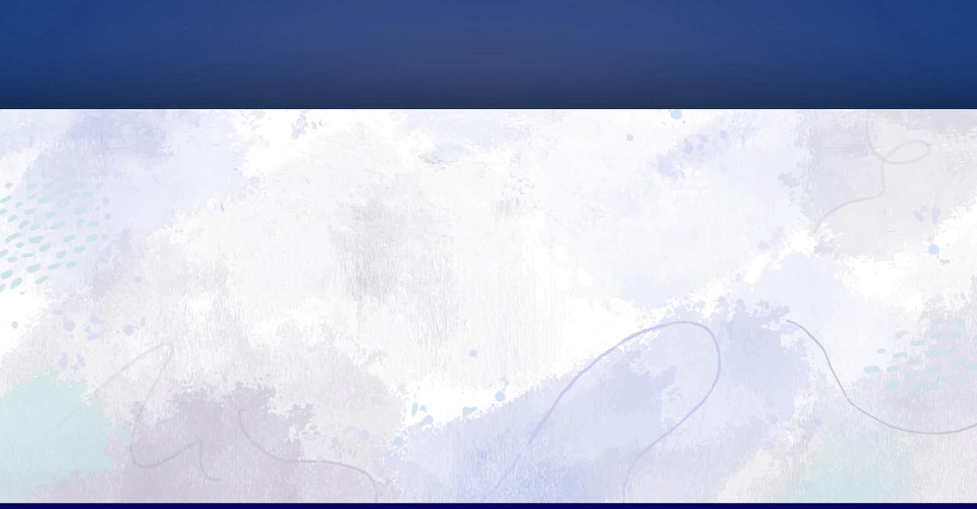
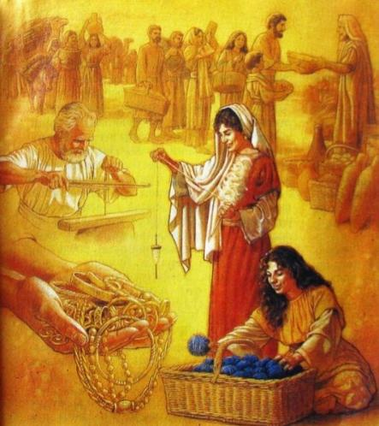
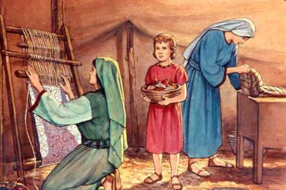
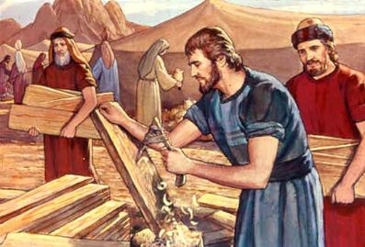
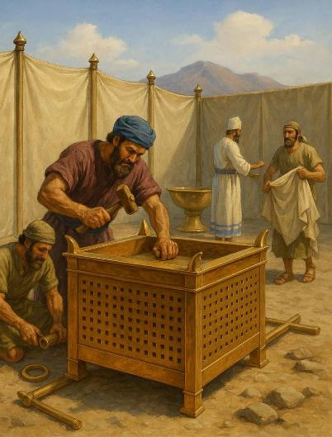
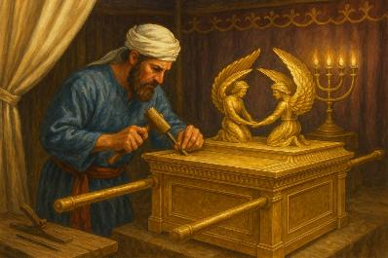
LABPRĀTĪGAIS UPURIS
“Ņemiet no savas rocības cilājamo upuri Tam Kungam; ikviens, ko sirds skubina, lai atnes upura dāvanu Tam Kungam: zeltu, sudrabu un varu [...] Visi jūsu vidū, kam ir spējas, lai nāk un taisa visu, kā Tas Kungs pavēlējis: mājokli.” (2Moz.35:5, 10)
Bija divi veidi, kā dot savu ieguldījumu svētnīcas celšanai: ziedot materiālus un veikt darbu.
Tika izmantota vairāk nekā tonna zelta, aptuveni 3,75 tonnas sudraba un aptuveni 2,5 tonnas bronzas, kā arī koks un dažādi audumi (2.Moz.38:21-31).
No kurienes tas viss radās? Lielā mērā no tā, ko Israēls paņēma no ēģiptiešiem, kad viņi izgāja (2.Moz.11:2).
Bija arī vajadzīgs vērpēju, šuvēju un drēbnieku, galdnieku, griezēju, juvelieru... darbs.
Atsaucība bija tik liela un gatavi sadarboties, ka Becaeēls, Oholiābs un citi strādnieki lūdza Mozu, lai viņš liktu pārtraukt ļaudīm nest upurus (2.Moz.36:3-7).
Lai veiktu šo darbu, Svētais Gars apveltīja visus darbiniekus ar dāvanām (2.Moz.35:30-36:2). Tādā pašā veidā Viņš turpina dot nepieciešamās dāvanas visiem, kas sadarbojas Dieva darbā.

Slide 7

“Dievs ir devis vīriem un sievām vērtīgas dāvanas. Dažādiem cilvēkiem Viņš ir devis dažādas dāvanas. Ne visiem ir vienāds rakstura spēks vai vienāds zināšanu dziļums, bet katram ir jāizmanto savas dāvanas Kunga kalpošanā, lai cik maza šī dāvana arī nešķistu. Uzticīgs pārvaldnieks gudri rīkojas ar viņam uzticētajām lietām.”
E. G. V. (Paceliet acis, 31. decembris)

Slide 8
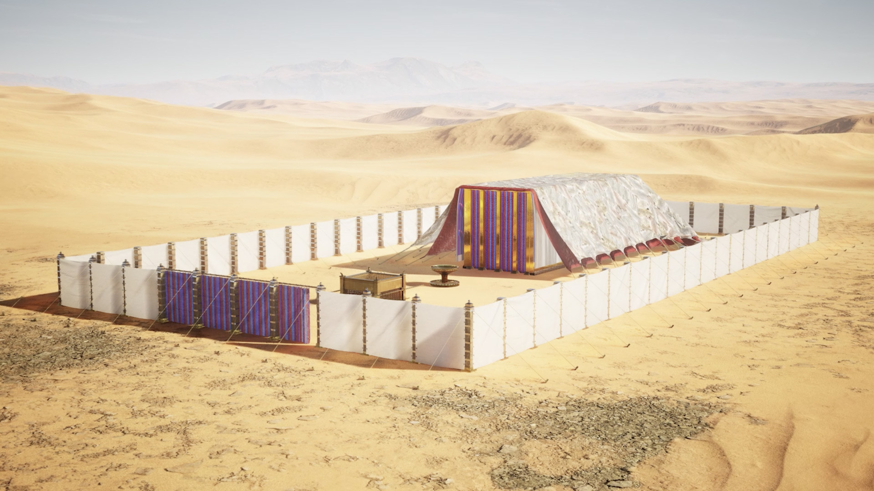
SVĒTNĪCA

Slide 9

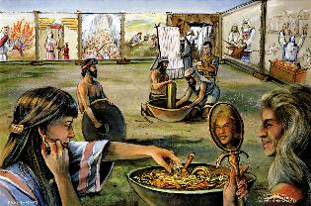
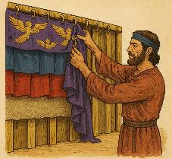
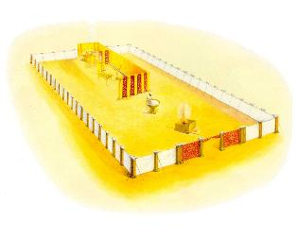
CELTNIECĪBA
“Un Mozus apskatīja visu darbu, un redzi, viņi bija to darījuši tā, kā Tas Kungs bija pavēlējis… Un Mozus viņus svētīja." (2. Moz.39:43).
Kādi elementi bija nepieciešami, lai telts varētu pildīt savas funkcijas?
Svētnīca (Svētā un Vissvētākā vieta)
Derības šķirsts
Galds ar maizēm
Svečturis
Kvēpināmais upura altāris
Dedzināmais upura altāris
Mazgājamais trauks
Ārējais pagalms
Efods
Krūšu glītums
Pārējie apģērbi

Slide 10

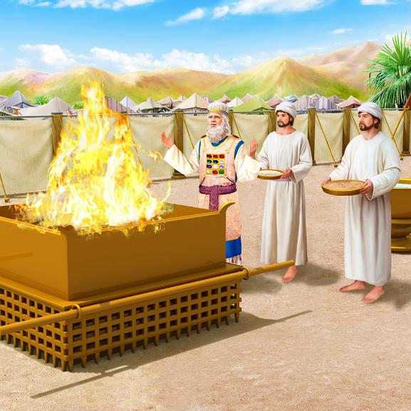
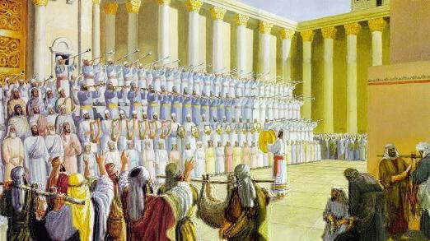
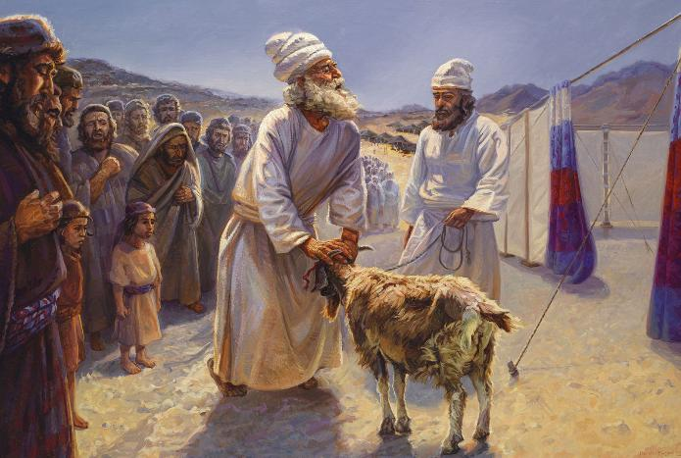
CELTNIECĪBA
Pēc uzcelšanas svētnīcā (teltī un pagalmā) notika divi dažādi dievkalpojumi: ikdienas un gadskārtējie dievkalpojumi. To dažādie rituāli, kopā ņemot, māca mūs, ka:
Dievs ienīst grēku
Dievs glābj grēcinieku
Dievs iznīcinās bezdievīgos
Dievs mūs pārliecina par krāšņu nākotni
Caur ikdienas kalpošanu Dievs parādīja, kā Viņš žēlīgi piedod grēciniekam: ar nevainīga dzīvnieka nāvi, "Dieva Jēra, kas uzņem pasaules grēku" (Jņ.1:29).
Ar ikgadējo dievkalpojumu (Lielā salīdzināšanas diena) Dievs parādīja, kā Viņš iznīcinās grēku no visuma, parādot ļaunuma problēmas galīgo risinājumu (Ps 73:17).
Svētnīca bija arī vieta, kur pielūgt Dievu, slavēt Viņu un pienest Viņam pateicību.

Slide 11
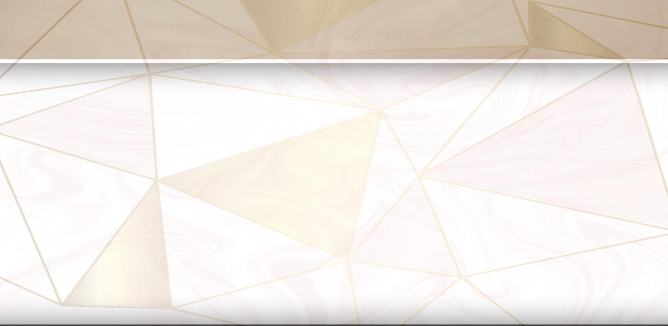
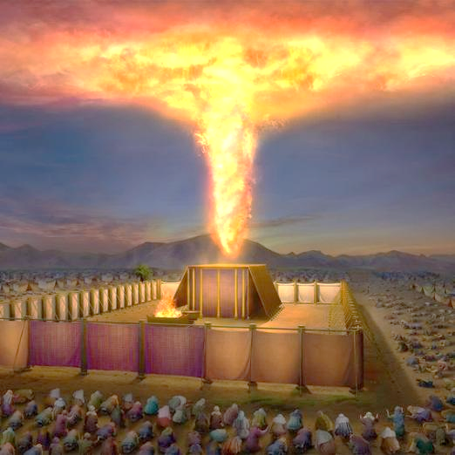
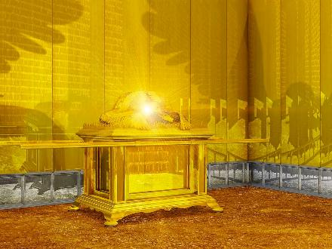
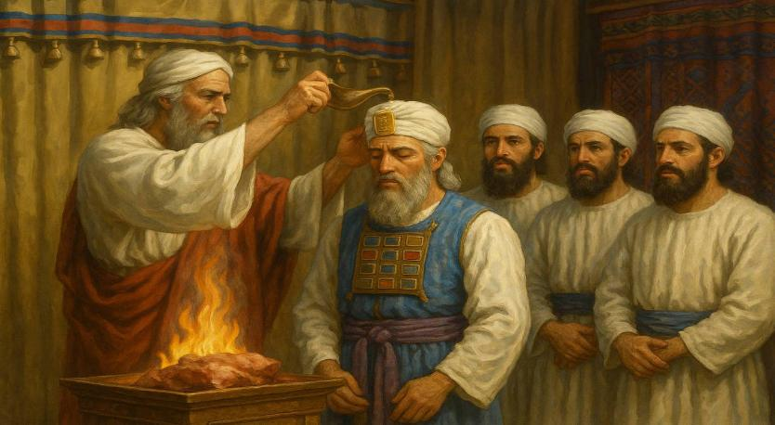
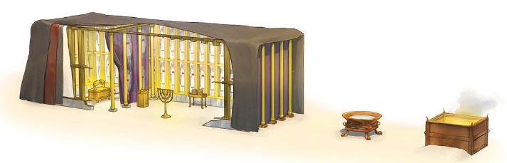
IESVĒTĪŠANA
“Tad mākonis apklāja Saiešanas telti, un Tā Kunga godība piepildīja mājokli.” (2.Moz. 40:34)
2. Mozus grāmata beidzas ar svētnīcas un tās priesteru iesvētīšanu. Šīs nodaļas galvenā Persona ir Dievs, kas visu piepilda ar Savu godības pilno klātbūtni (2.Moz.40:34). Viņa klātbūtne turpināja pavadīt telti mākoņu un uguns stabā ( un dievišķās godības izpausme starp šķirsta ķerubiem).
Pēc mēnešiem ilga darba svētnīca tika uzcelta. Izejot no Ēģiptes pirmā mēneša pirmajā dienā tika uzcelta Saiešanas telts (2.Moz.40:2, 17). Viss tika sakārtots (šķirsts, plīvurs, galds, svečturis, zelta altāris, vara altāris, mazgājamais trauks) un iesvētīts (2. Moz. 40:9).
Ārons un viņa dēli tika ietērpti priesteru drēbēs un svaidīti savai misijai (2.Moz.40:12-15).

Slide 12

E. G. V. (Sentēvi un pravieši, lpp. 317)
"Nekāda valoda nespēj aprakstīt svētnīcas iekšpuses godību— zeltītās sienas, kas atstaroja zelta lukturu gaismu, krāšņi izrakstīto aizkaru daudzveidīgo nokrāsu ar mirdzošajiem eņģeļiem, galdu un kvēpināmo altāri zeltotā spožumā; un otrā pusē priekškaram svēto Derības šķirstu ar noslēpumainajiem ķerubiem un pāri tiem svēto šehinu, redzamo Jehovas klātbūtnes atklāsmi. Tomēr tas viss bija tikai vāja atblāzma no Dieva tempļa Debesīs, kas ir cilvēces atpestī­šanas darba lielais centrs."

Slide 13
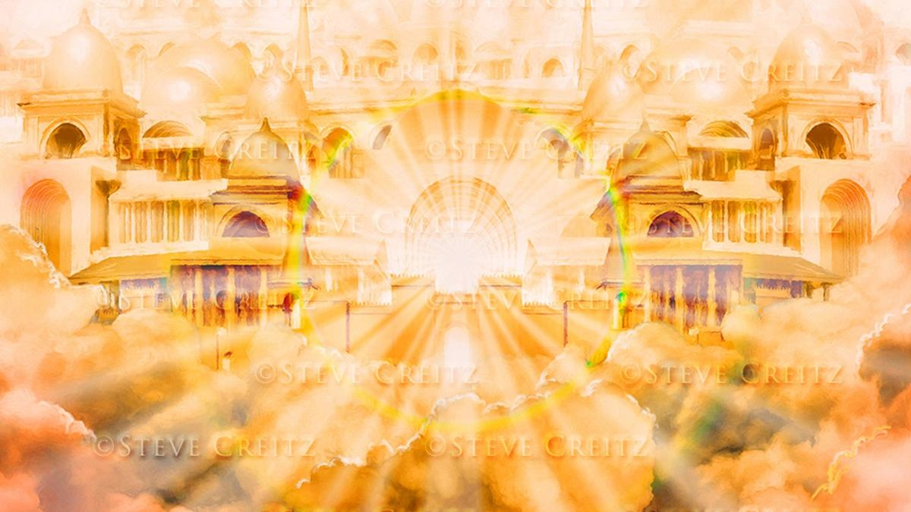
OTRĀ SVĒTNĪCA

Slide 14
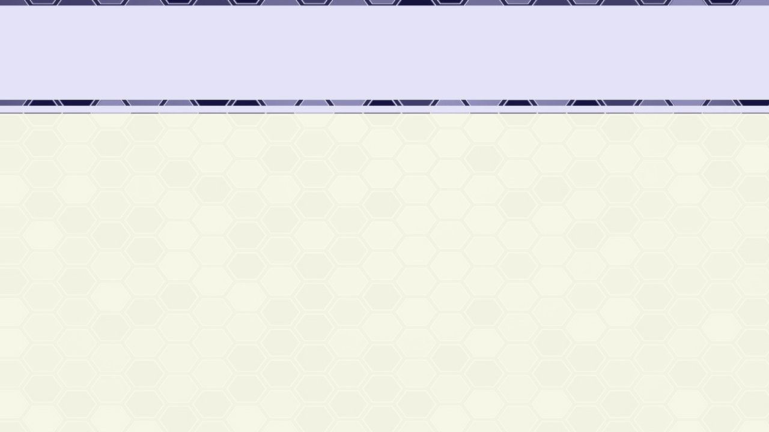
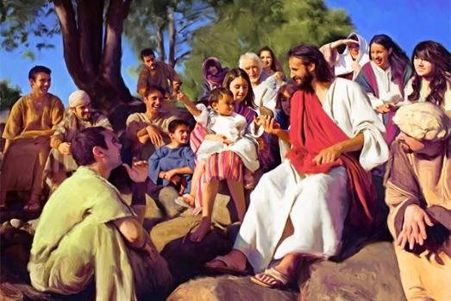
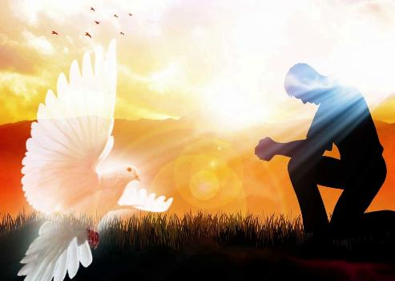
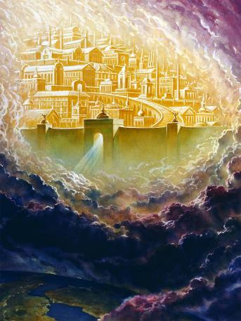
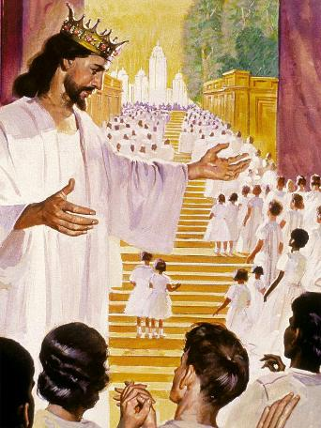
JĒZUS UN JAUNĀ JERUZALEME
"Un Vārds tapa miesa un mājoja mūsu vidū" (Jņ. 1:14a).
Un es dzirdēju stipru balsi no troņa sakām: "Redzi, Dieva mājoklis pie cilvēkiem, Viņš mājos viņu vidū, un tie būs Viņa ļaudis, un Dievs pats būs ar viņiem." (Atkl.21:3)
Jāņa 1:14 "Jēzus tapa miesa" un "mājoja" (svētnīcā) mūsu vidū. Ar Savu iemiesošanos Jēzus, mūžīgais Dievs, piepildīja Savu vēlmi fiziski mājot mūsu vidū. Viņš kļuva par Imanuēlu, Dievs ar mums (Mt.1:23).
Caur Svēto Garu,Dievs turpina dzīvot kopā ar mums arī šodien (Mt.18:20; 1.Kor.3:16).
Bet drīz pienāks diena, kad varēsim stāvēt aci pret aci ar Savu Dievu un dzīvot kopā ar Viņu īstā teltī, ko Viņš pats mums ir sagatavojis - Jaunajā Jeruzalemē (Atkl.21:3).
Tas notiks tad, kad Pestīšanas plāns būs pabeigts un ļaunums pilnībā izsnīcināts.

Slide 15

E. G. V. (Laikmetu ilgas, 15. lpp.)
“Ar Mozus starpniecību Dievs Israēlam pavēlēja: “Un tiem būs taisīt svētnīcu, kurā Es varētu mājot viņu vidū.” (2. Moz. 25:8) Tā Viņš mājoja savas tautas vidū svētnīcā. Visā viņu nogurdinošajā tuksneša ceļojumā ar tiem bija Dieva klātbūtnes simbols. Lai dzīvotu mūsu vidū un iepazīstinātu mūs ar savu dievišķo raksturu un dzīvi, arī Kristus savu telti uzcēla blakus cilvēku teltīm. “Un Vārds tapa miesa un mājoja mūsu vidū (..).” (Jāņa 1:14) Viņš uzcēla Savu telti līdzās cilvēku teltij, lai varētu dzīvot mūsu vidū un iepazīstināt mūs ar Savu dievišķo dzīvi un raksturu" (Jņ.3:16).

